Slide 1
Añadir Título Principal
( Subtítulos )

Slide 2
Añadir Título Principal
( Subtítulos )

Slide 3
“ Añadir Título Principal ”
( Subtítulos )

Slide 4
“ Añadir Introducción ”
Eliminar y añadir texto. Este texto es falso, se ha usado para simular el relleno de un párrafo. Duis quam mauris, ullamcorper id sapien vitae, aliquet cursuipsum. Deis a enim vulputate, vestibulum purus luctus, hendrerit enim. pellentesque varius. Nunc quis odio sed risus pulvinar vehicula eu vel elit. Praesent lobortis, justo vitae rhoncus commodo, ante eros mollis odio, feugiat tempus orci lacus at diam.

Slide 5
“ Añadir Introducción ”
Eliminar y añadir texto. Este texto es falso, se ha usado para simular el relleno de un párrafo. Duis quam mauris, ullamcorper id sapien vitae, aliquet cursuipsum. Deis a enim vulputate, vestibulum purus luctus, hendrerit enim. pellentesque varius. Nunc quis odio sed risus pulvinar vehicula eu vel elit. Praesent lobortis, justo vitae rhoncus commodo, ante eros mollis odio, feugiat tempus orci lacus at diam.

Slide 6
“ Añadir Título o Subtema ”

Slide 7
“ Añadir Título o Subtema ”
“ Clic derecho en la imagen y reemplazar por otra”.

Slide 8
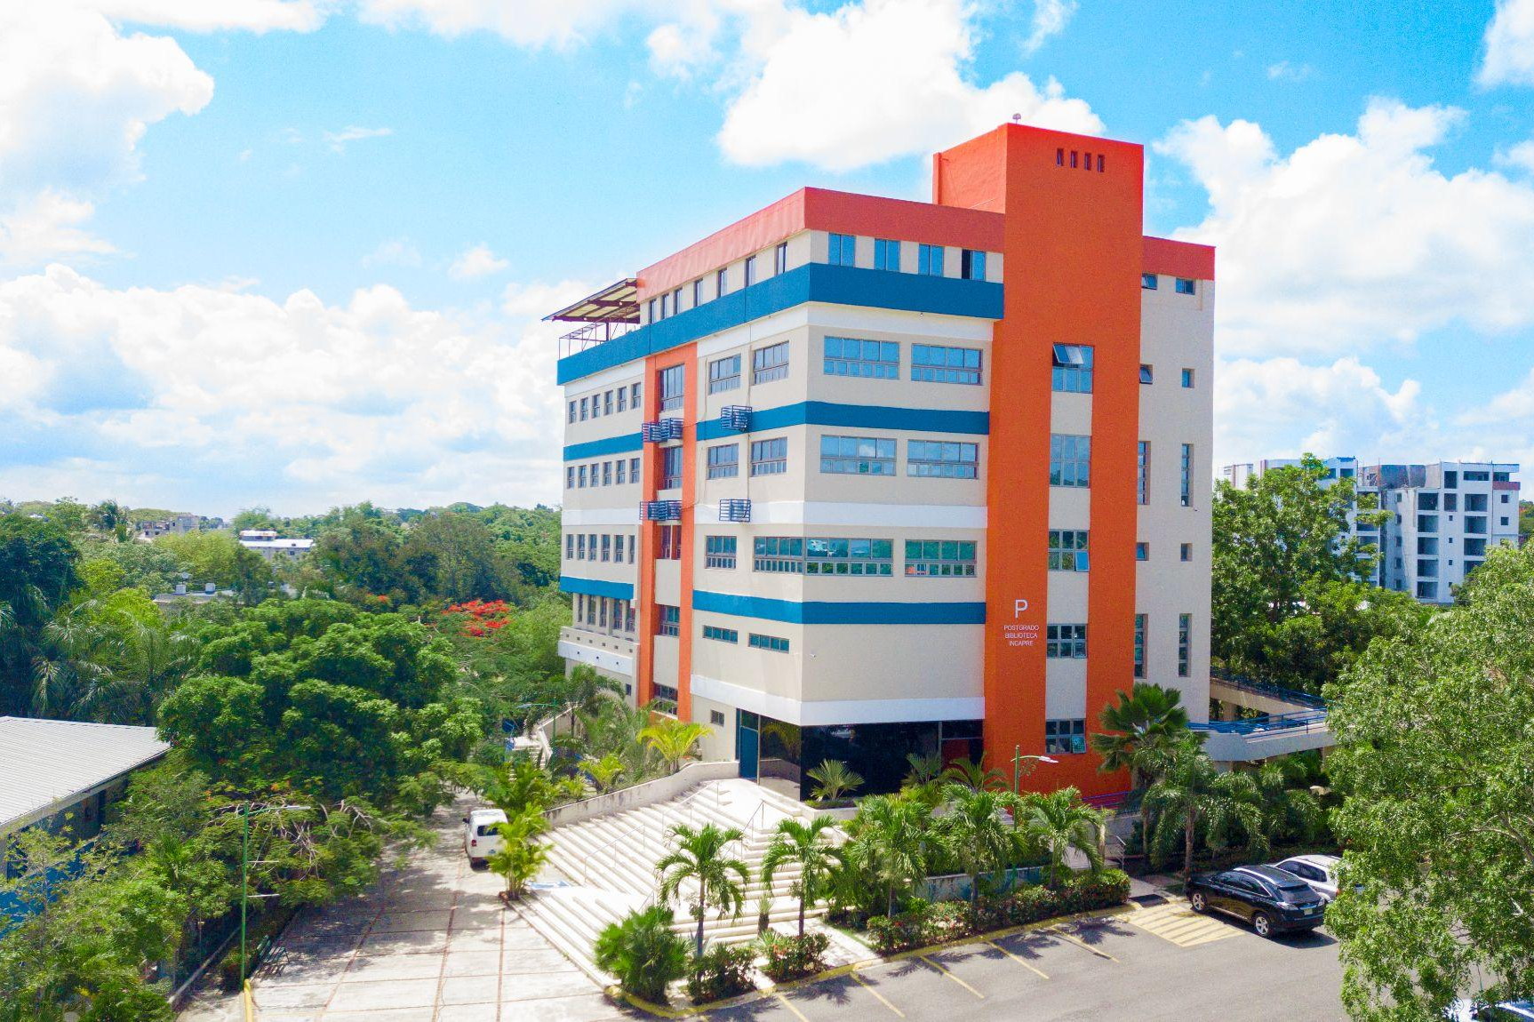
“ Añadir Título o Subtema ”
“Eliminar y añadir texto”. Este texto es falso, se usa para simular el relleno de un párrafo. Duis quam mauris, ullamcorper id sapien vitae, aliquet cursuipsum.
“ Clic derecho en la imagen y reemplazar por otra”.

Slide 9
Añadir Índice ”
“Añadir Tema 1”
“Añadir Tema 2”
“Añadir Tema 3”
“Añadir Tema 4”
“Añadir Tema 5”

Slide 10
“ Añadir Subtema ”
“ Eliminar y añadir texto nuevo”. Este texto es falso, se usa para simular el relleno de un párrafo. Duis quam mauris, ullamcorper id sapien vitae, aliquet cursuipsum.
Deis a enim vulputate, vestibulum purus luctus, hendrerit enim. pellentesquse varius. Nunc quis odio sed risus pulvinar vehicula eu vel elit. Praesent lobortis, justo vitae rhoncus commodo, ante eros mollis odio, feugiat tempus orci lacus at diam.
venenatis vitae, justo. Nullam dictum felis eu pede mollis pretium. Integer tincidunt. Eu vel elit; raesent lobortis, justo vitae rhoncus commodo, ante eros mo
Mollis pretium, Integer tincidunt. Cras dapibus. Vivamus elementum semper nisi. Aenean vulputate eleifend tellus. Aenean leo ligula, porttitor eu, cons.
Aenean dapibus pharetra
Imperdiet aenean ac est gravida mass.
Curabitur sodales vel arcu ac pellentesque.
Nullam ultrices cursus facilisis. Vivamus
Accumsan placerat justo. Nulla fringilla

Slide 11
“ Añadir Subtema ”
“Eliminar y añadir texto nuevo”. Este texto es falso, se usa para simular el relleno de un párrafo. Duis quam mauris, ullamcorper id sapien vitae, aliquet cursuipsum. Deis a enim vulputate, vestibulum purus luctus, hendrerit enim. pellentesquse varius. Nunc quis odio sed risus pulvinar vehicula eu vel elit. Praesent lobortis, justo vitae rhoncus commodo, ante eros mollis odio, feugiat tempus orci lacus at diam.
venenatis vitae, justo. Nullam dictum felis eu pede mollis pretium. Integer tincidunt. Cras dapibus. Vivamus elementum semper nisi. Aenean vulputate eleifend tellus. Aenean leo ligula, porttitor eu, cons
“ Clic derecho en la imagen y reemplazar por otra”.

Slide 12
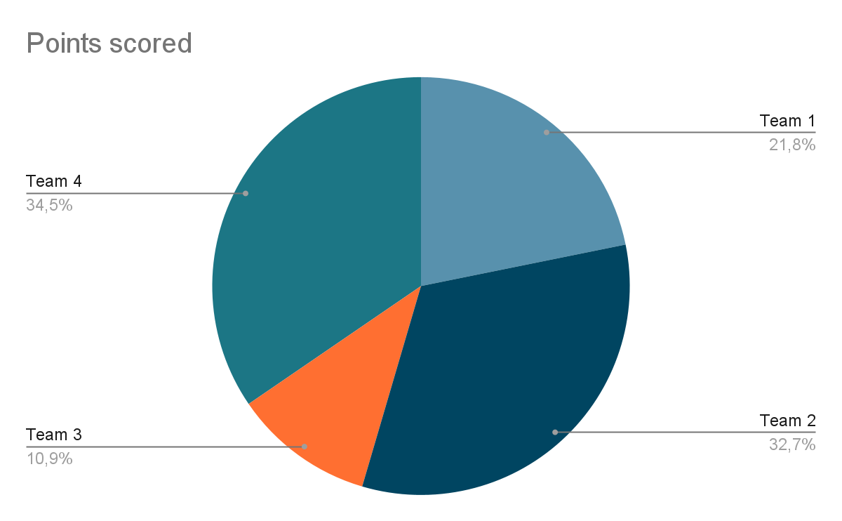
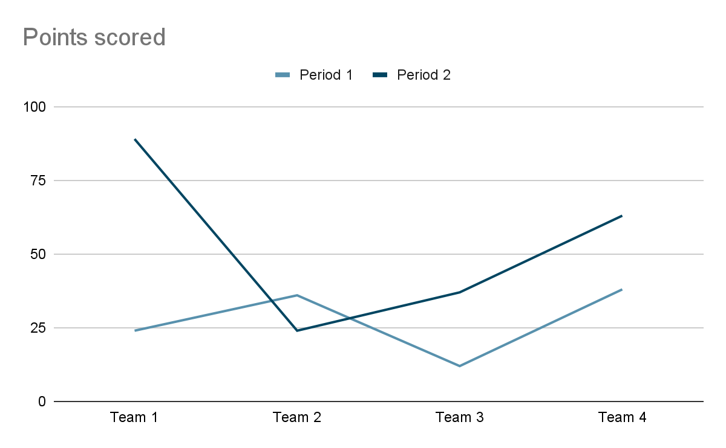
“ Añadir Subtema ”
“Eliminar y añadir texto”. Este texto es falso, se usa para simular el relleno de un párrafo. Duis quam mauris, ullamcorper id sapien vitae, aliquet cursuipsum.
“ Información adicional acerca del gráfico “.
“ Información adicional acerca del gráfico “.

Slide 13
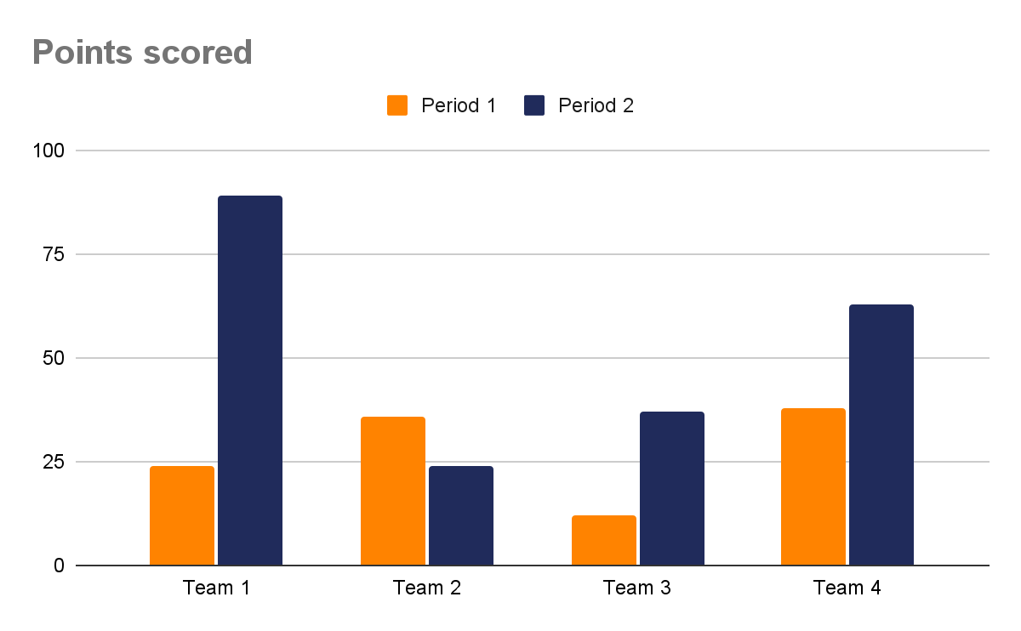
“ Añadir Subtema ”
“Eliminar y añadir texto nuevo”. Este texto es falso, se usa para simular el relleno de un párrafo. Duis quam mauris, ullamcorper id sapien vitae, aliquet cursuipsum. Cambiar el gráfico acorde su necesidad. pellentesque varius. Nunc quis odio sed risus pulvinar vehicula eu vel elit. Praesent lobortis, justo vitae rhoncus commodo, ante eros mollis odio, feugiat tempus orci lacus at diam.
“ Información adicional acerca del gráfico “.

Slide 14
“ Añadir Subtema ”
“Eliminar y añadir texto”. Este texto es falso, se usa para simular el relleno de un párrafo. Duis quam mauris, ullamcorper id sapien vitae, aliquet cursuipsum.
“ Clic derecho en la imagen y reemplazar por otra”.

Slide 15
“ Añadir Subtema ”
“Eliminar y añadir texto”. Este texto es falso, se usa para simular el relleno de un párrafo. Duis quam mauris, ullamcorper id sapien vitae, aliquet cursuipsum.
“ Clic derecho sobre imagen y reemplazar por otra”.

Slide 16
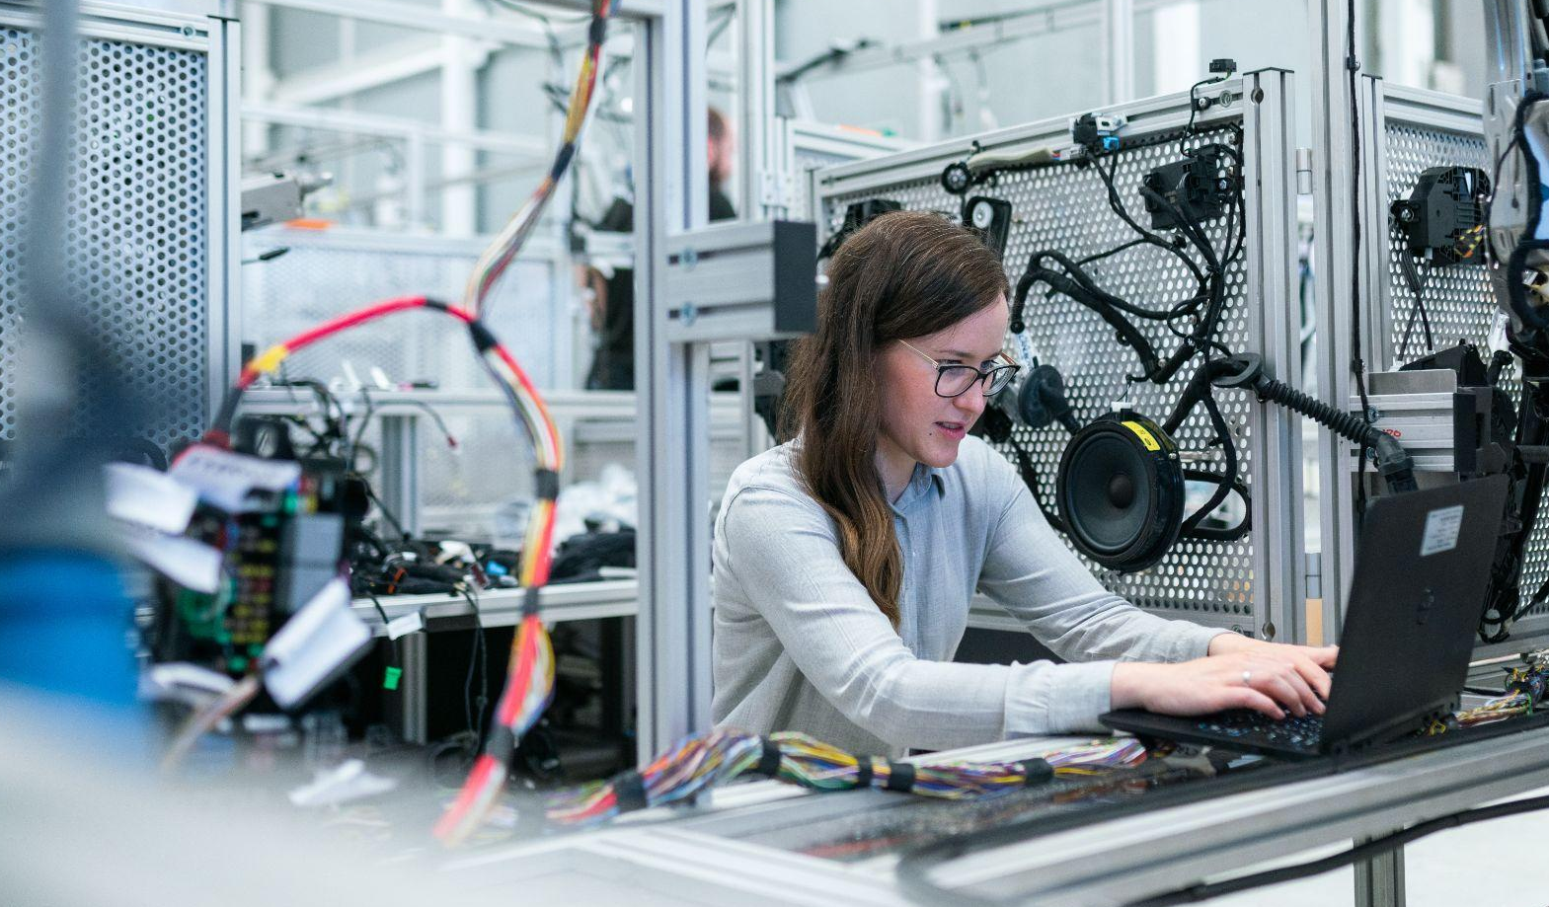
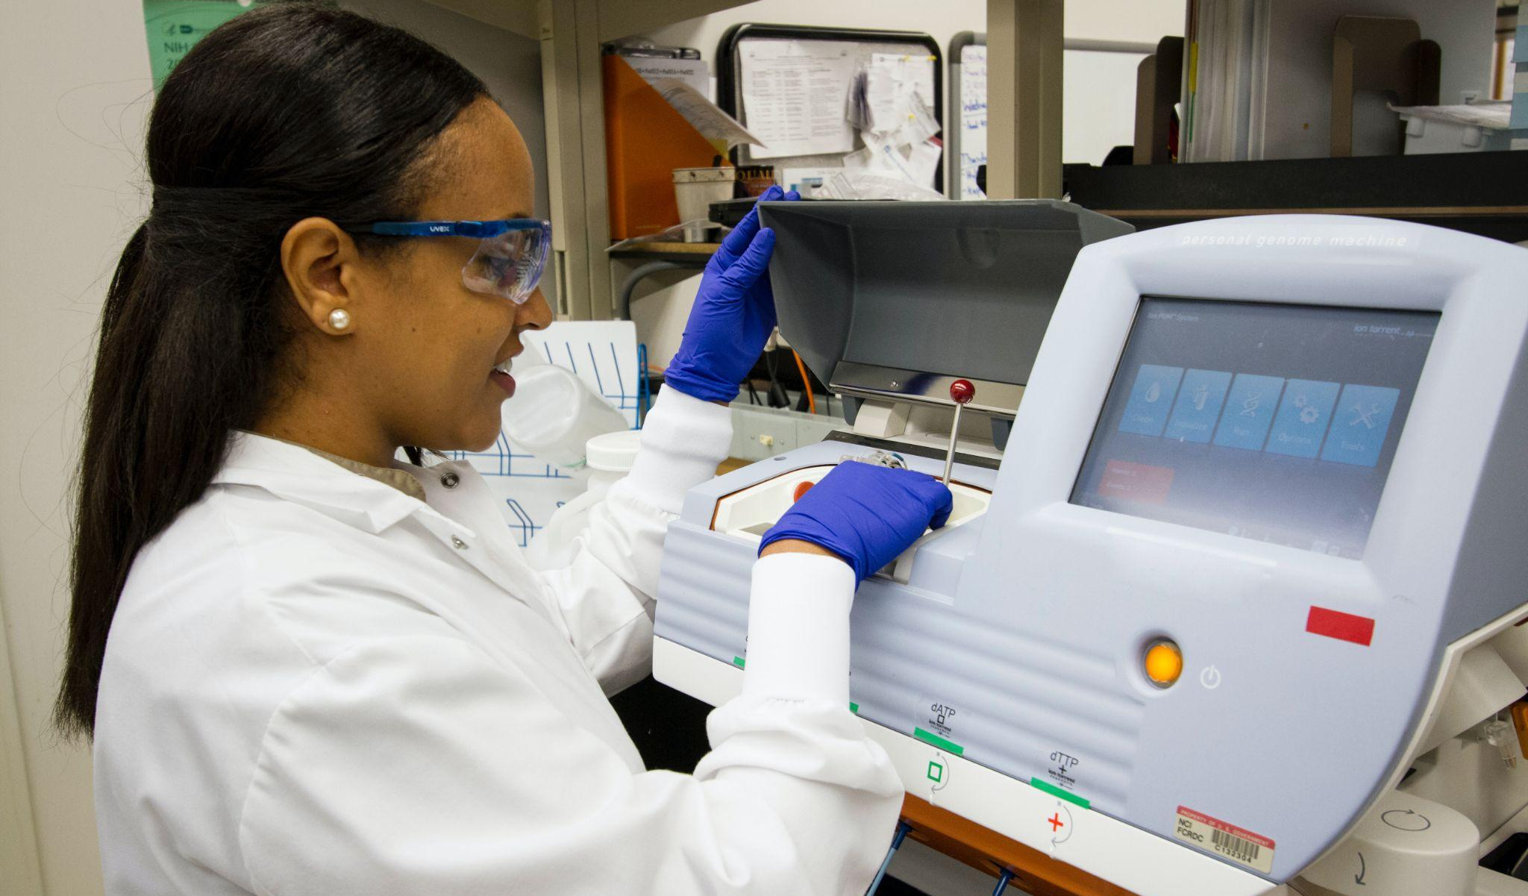
“ Añadir Subtema ”
“Eliminar y añadir texto”. Este texto es falso, se usa para simular el relleno de un párrafo. Duis quam mauris, ullamcorper id sapien vitae, aliquet cursuipsum.
“ Sustituir por una imagen ”.
“ Sustituir por una imagen ”.

Slide 17
“ Añadir Conclusión ”
“Eliminar y añadir texto nuevo”. Este texto es falso, se ha usado para simular el relleno de un párrafo. Duis quam mauris, ullamcorper id sapien vitae, aliquet cursuipsum. Deis a enim vulputate, vestibulum purus luctus, hendrerit enim. pellentesque varius. Nunc quis odio sed risus pulvinar vehicula eu vel elit. Praesent lobortis, justo vitae rhoncus commodo, ante eros mollis odio.

Slide 21
Recomendaciones a tomar en cuenta al usar la plantilla
Tipografías recomendadas
Montserrat.
Arial.
Tamaños tipográficos:
Para títulos principales: 34 a 40.
Para subtemas: 20 a 28.
Para subtítulos: 16 a 24.
Para cuerpo de texto: 8 a 14.
Respetar los Márgenes
Nota: La presentación nos muestra una guía de uso pero, de ser necesario, puede modificarse según la necesidad.

